Slide 1


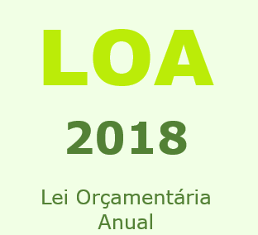
E
Apresentação dos Projetos de Lei
Áreas de Resultado: Mobilidade Urbana; Habitação, Urbanização, Regulação e Ambiente Urbano; Segurança; Sustentabilidade Ambiental
CMBH, 18/10/17

Slide 2
Diretrizes e Metodologia PPAG 2018-2021
Diagnósticos e Identificação dos Desafios;
Programa de Metas da Gestão;
Dimensão Estratégica;
Diretrizes Gerais do PPAG 2018-2021;
Carteira de Projetos Estratégicos e Transformadores.

Slide 3
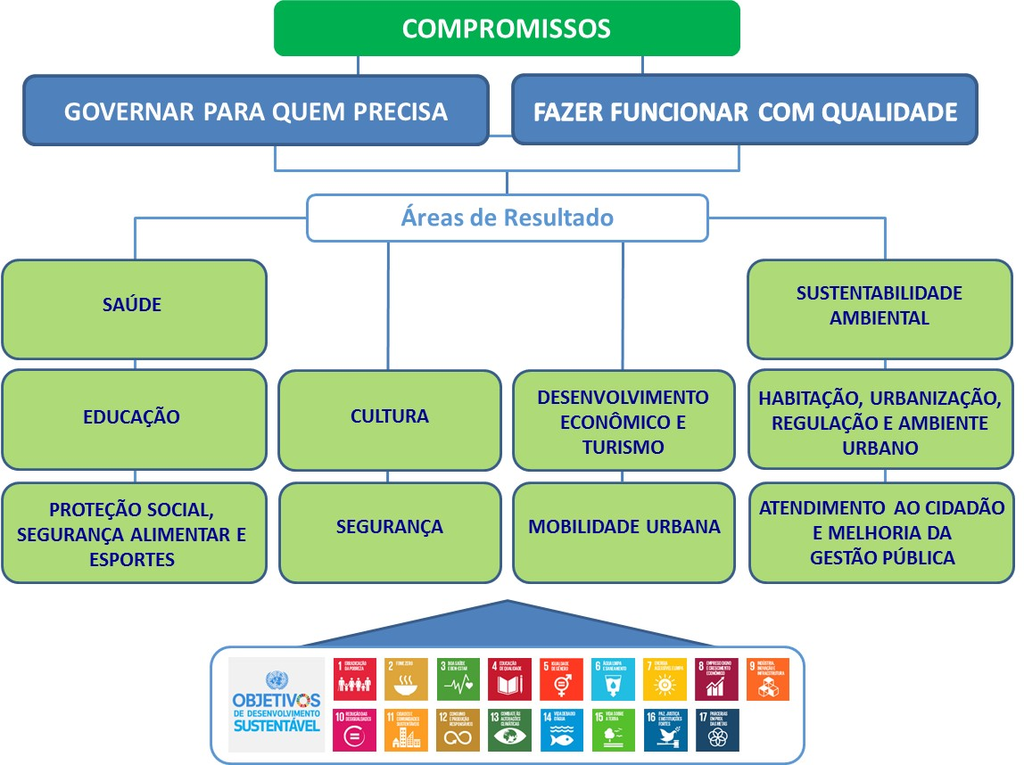
Mapa Estratégico

Slide 4
RECEITAS /2018-2021

Slide 5
Receitas PPAG 2018-2021
Em R$ 1,00
RECEITA | 2018 | 2019 | 2020 | 2021
Receitas Correntes | 10.384.591.493 | 10.936.536.545 | 11.565.962.626 | 12.239.939.290
Impostos, Taxas e Contribuições de Melhoria | 3.816.889.769 | 4.045.603.152 | 4.288.039.338 | 4.545.021.701
Impostos | 3.461.170.608 | 3.668.840.842 | 3.888.971.291 | 4.122.309.570
Taxas | 350.719.161 | 371.762.310 | 394.068.047 | 417.712.131
Contribuição de Melhoria | 5.000.000 | 5.000.000 | 5.000.000 | 5.000.000
Receitas de Contribuições | 372.513.325 | 376.965.320 | 382.604.068 | 389.299.717
Receita Patrimonial | 295.543.904 | 303.879.126 | 316.746.643 | 338.001.010
Receita Agropecuária | 20.000 | 21.200 | 22.472 | 23.820
Receita de Serviços | 91.877.955 | 98.635.497 | 104.400.534 | 110.632.810
Transferências Correntes | 5.577.682.027 | 5.885.209.074 | 6.235.269.530 | 6.604.663.284
Outras Receitas Correntes | 230.064.513 | 226.223.176 | 238.880.041 | 252.296.948
Receitas de Capital | 1.818.002.878 | 1.842.051.974 | 1.720.047.183 | 1.493.062.705
Operação de Crédito | 1.324.148.314 | 1.324.148.314 | 1.290.287.278 | 1.120.629.182
Alienação de Bens | 100.451.556 | 106.711.445 | 113.114.133 | 54.900.980
Transferência Capital | 375.085.312 | 391.775.457 | 296.064.009 | 295.715.874
Outras Receitas de Capital | 18.317.696 | 19.416.758 | 20.581.763 | 21.816.669
Receita Intraorçamentária | 768.802.413 | 775.256.783 | 782.733.466 | 793.403.547
Corrente | 756.576.721 | 767.000.427 | 778.943.477 | 792.386.163
De Capital | 12.225.692 | 8.256.356 | 3.789.989 | 1.017.384
Dedução Rec. Formação FUNDEB | -435.680.125 | -461.853.336 | -489.562.531 | -518.938.408
TOTAL | 12.535.716.659 | 13.091.991.966 | 13.579.180.744 | 14.007.467.134
Fonte: SOF

Slide 6
Estimativa das Receitas / LOA 2017 e
PLOA 2018
Em R$ mil
RECEITA | LOA 2017 | PLOA 2018 | AH %
Receitas Correntes | 9.778.166 | 10.384.591 | 6,20%
Impostos, Taxas e Contribuições de Melhoria | 3.366.782 | 3.816.890 | 13,37%
Receita de Contribuição | 378.344 | 372.513 | -1,54%
Receita Patrimonial | 210.541 | 295.544 | 40,37%
Receita Agropecuária |  | 20
Receita de Serviços | 104.636 | 91.878 | -12,19%
Transferências Correntes | 5.214.554 | 5.577.682 | 6,96%
Outras Receitas Correntes | 503.309 | 230.065 | -54,29%
Receitas de Capital | 1.462.176 | 1.818.003 | 24,34%
Operação de Crédito | 847.628 | 1.324.148 | 56,22%
Alienação de Bens | 81.099 | 100.452 | 23,86%
Transferência Capital | 528.448 | 375.085 | -29,02%
Outras Receitas de Capital | 5.000 | 18.318 | 266,35%
Receitas Intraorçamentárias | 749.805 | 768.802 | 2,53%
Corrente | 747.757 | 756.577 | 1,18%
De Capital | 2.048 | 12.226 | 496,96%
Outras Receitas Intra Correntes | 29.271 | 11.419 | -60,99%
Dedução Rec. Formação Fundeb | -409.791 | -435.680 | 6,32%
TOTAL | 11.580.356 | 12.535.717 | 8,25%
Fonte: SOF

Slide 7
Estimativa das Receitas / 2018
Em R$ 1,00
RECEITA | RECURSOS ORDINÁRIOS | RECURSOS VINCULADOS | TOTAL ESTIMADO
Receitas Correntes | 7.482.889.220 | 2.901.702.273 | 10.384.591.493
Impostos, Taxas e Contribuições de Melhoria | 3.816.889.769 |  | 3.816.889.769
Receita de Contribuição | 132.869.000 | 239.644.325 | 372.513.325
Receita Patrimonial | 232.097.678 | 63.446.226 | 295.543.904
Receita Agropecuária |  | 20.000 | 20.000
Receita de Serviços | 38.467.037 | 53.410.918 | 91.877.955
Transferências Correntes | 3.048.025.230 | 2.529.656.797 | 5.577.682.027
Outras Receitas Correntes | 214.540.506 | 15.524.007 | 230.064.513
Receitas de Capital | 118.668.252 | 1.699.334.626 | 1.818.002.878
Operação de Crédito |  | 1.324.148.314 | 1.324.148.314
Alienação de Bens | 100.350.556 | 101.000 | 100.451.556
Transferência Capital |  | 375.085.312 | 375.085.312
Outras Receitas de Capital | 18.317.696 |  | 18.317.696
Receitas Intraorçamentárias |  | 768.802.413 | 768.802.413
Corrente |  | 756.576.721 | 756.576.721
De Capital |  | 12.225.692 | 12.225.692
Dedução Rec. Formação Fundeb | -435.680.125 |  | -435.680.125
TOTAL | 7.165.877.347 | 5.369.839.312 | 12.535.716.659
Fonte: SOF

Slide 8
Síntese dos Orçamentos das
Empresas
Em R$ 1,00
 | Prodabel | Urbel | BHTrans | Belotur | TOTAL
Receitas Correntes | 3.795.598 | 151.000 | 28.997.828 | 4.683.400 | 37.627.826
Receitas de Capital | 7.410.881 | 50.000 |  |  | 7.460.881
Receitas Intraorçamentárias Correntes |  |  | 210.000 |  | 210.000
Receitas Intraorçamentárias de Capital | 12.209.492 | 10.000 |  | 6.200 | 12.225.692
Total Receitas Próprias | 23.415.971 | 211.000 | 29.207.828 | 4.689.600 | 57.524.399
Despesas Correntes | 13.017.566 | 101.000 | 23.309.116 | 4.582.500 | 41.010.182
Despesas de Capital | 10.398.405 | 110.000 | 5.898.712 | 107.100 | 16.514.217
Total Despesas Financiadas com Rec. Próprias | 23.415.971 | 211.000 | 29.207.828 | 4.689.600 | 57.524.399
Total Despesas Financiadas com ROT | 111.440.435 | 63.361.989 | 165.200.937 | 20.597.786 | 360.601.147
Fonte: SOF

Slide 9
Síntese dos Orçamentos das
Autarquias e Fundações
Em R$ 1,00
 | HOB | FPMZB | SUDECAP | SLU | FMC | TOTAL
Receitas Correntes | 38.565.045 | 14.601.643 | 3.237.000 | 13.111.947 | 4.664.233 | 74.179.868
Receitas de Capital |  | 2.000.000 | 15.271.000 | 5.400.000 | 1.400.000 | 24.071.000
Receita Intraorçamentária Corrente | 310.644.002 |  |  |  |  | 310.644.002
Total Receitas Próprias | 349.209.047 | 16.601.643 | 18.508.000 | 18.511.947 | 6.064.233 | 408.894.870
Despesas Correntes | 325.074.288 | 14.238.343 | 3.237.000 | 12.411.947 | 4.404.233 | 359.365.811
Despesas de Capital | 24.134.759 | 2.363.300 | 15.271.000 | 6.100.000 | 1.660.000 | 49.529.059
Total Despesas Financiadas com Rec. Próprias | 349.209.047 | 16.601.643 | 18.508.000 | 18.511.947 | 6.064.233 | 408.894.870
Total Despesas Financiadas com ROT | 10.030.000 | 40.101.716 | 169.347.132 | 410.977.520 | 53.269.130 | 683.725.498
Fonte: SOF

Slide 10
DESPESAS /2018-2021

Slide 11
Despesas por Função de Governo –
PPAG 2018-2021
Em R$ 1,00
Função de Governo | 2018 | 2019 | 2020 | 2021
Saúde | 4.016.736.873,00 | 4.092.676.205,00 | 4.203.952.073,00 | 4.370.296.779,00
Educação | 1.844.590.576,00 | 2.034.600.190,00 | 2.180.250.162,00 | 2.318.880.984,00
Saneamento | 1.131.485.002,00 | 974.768.131,00 | 913.618.466,00 | 853.458.576,00
Previdência Social | 1.110.252.950,00 | 1.314.710.273,00 | 1.476.515.629,00 | 1.658.065.623,00
Urbanismo | 778.603.158,00 | 730.353.588,00 | 737.840.325,00 | 740.081.734,00
Encargos Especiais | 778.124.759,00 | 745.936.448,00 | 734.240.095,00 | 722.046.496,00
Transporte | 498.991.920,00 | 729.062.766,00 | 751.747.529,00 | 655.158.152,00
Administração | 495.735.165,00 | 529.587.497,00 | 576.189.158,00 | 621.542.206,00
Habitação | 332.198.523,00 | 328.303.511,00 | 326.317.094,00 | 308.250.093,00
Assistência Social | 314.304.420,00 | 352.566.123,00 | 361.080.203,00 | 384.337.987,00
Legislativa | 234.405.000,00 | 248.469.000,00 | 268.164.003,00 | 284.252.550,00
Gestão Ambiental | 212.603.719,00 | 212.353.964,00 | 210.384.319,00 | 210.116.875,00
Reserva de Contingência | 196.035.752,00 | 201.065.241,00 | 203.037.554,00 | 209.015.367,00
Segurança Pública | 163.598.614,00 | 179.783.703,00 | 187.730.729,00 | 195.924.965,00
Ciência e Tecnologia | 145.312.200,00 | 143.719.700,00 | 148.234.622,00 | 152.739.790,00
Comércio e Serviços | 83.351.975,00 | 58.538.626,00 | 63.339.027,00 | 66.866.600,00
Cultura | 77.055.282,00 | 83.951.888,00 | 91.588.847,00 | 93.128.371,00
Trabalho | 68.437.092,00 | 70.474.578,00 | 79.831.059,00 | 84.531.855,00
Desporto e Lazer | 43.522.379,00 | 49.379.100,00 | 53.253.859,00 | 66.366.812,00
Direitos da Cidadania | 7.909.800,00 | 9.048.203,00 | 9.190.183,00 | 9.584.519,00
Agricultura | 2.461.500,00 | 2.643.231,00 | 2.675.808,00 | 2.820.800,00
Total | 12.535.716.659,00 | 13.091.991.966,00 | 13.579.180.744,00 | 14.007.467.134,00
Fonte: SOF

Slide 12
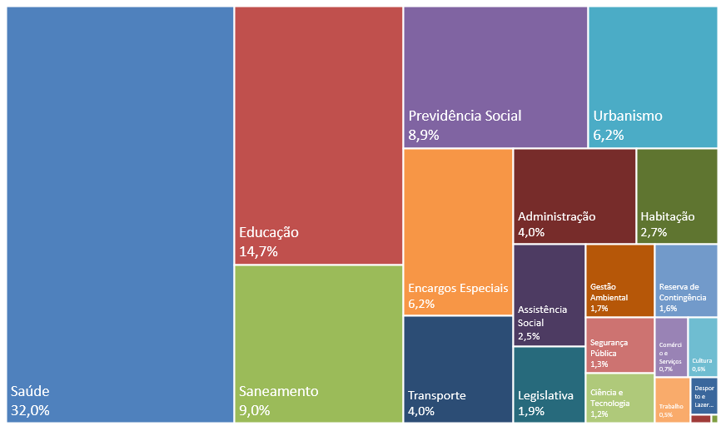
Despesas por Função de Governo –
PLOA 2018 (em %)

Slide 13
Demonstrativo Despesas por Função
de Governo - LOA/2017 e PLOA 2018
Em R$ 1,00
FUNÇÃO DE GOVERNO | LOA 2017 | AV % | PLOA 2018 | AV %
Saúde | 3.784.158.190 | 32,68% | 4.016.736.873 | 32,04%
Educação | 1.798.232.631 | 15,53% | 1.844.590.576 | 14,71%
Saneamento | 919.893.733 | 7,94% | 1.131.485.002 | 9,03%
Previdência Social | 966.147.520 | 8,34% | 1.110.252.950 | 8,86%
Urbanismo | 607.681.358 | 5,25% | 778.603.158 | 6,21%
Encargos Especiais | 736.859.000 | 6,36% | 778.124.759 | 6,21%
Transporte | 501.793.054 | 4,33% | 498.991.920 | 3,98%
Administração | 530.816.418 | 4,58% | 495.735.165 | 3,95%
Habitação | 304.235.108 | 2,63% | 332.198.523 | 2,65%
Assistência Social | 300.471.184 | 2,59% | 314.304.420 | 2,51%
Legislativa | 216.720.000 | 1,87% | 234.405.000 | 1,87%
Gestão Ambiental | 162.692.990 | 1,40% | 212.603.719 | 1,70%
Reserva de Contingência | 182.586.913 | 1,58% | 196.035.752 | 1,56%
Segurança Pública | 150.174.552 | 1,30% | 163.598.614 | 1,31%
Ciência e Tecnologia | 141.773.309 | 1,22% | 145.312.200 | 1,16%
Comércio e Serviços | 50.496.098 | 0,44% | 83.351.975 | 0,66%
Cultura | 100.342.443 | 0,87% | 77.055.282 | 0,61%
Trabalho | 43.293.676 | 0,37% | 68.437.092 | 0,55%
Desporto e Lazer | 60.636.245 | 0,52% | 43.522.379 | 0,35%
Direitos da Cidadania | 19.936.372 | 0,17% | 7.909.800 | 0,06%
Agricultura | 1.415.450 | 0,01% | 2.461.500 | 0,02%
TOTAL | 11.580.356.244 | 100,00% | 12.535.716.659 | 100,00%
Fonte: SOF

Slide 14
Demonstrativo Despesas por Função
de Governo - LOA/2017 e PLOA 2018 - ROT
Em R$ 1,00
FUNÇÃO | LOA 2017 (1) | PLOA 2018 (2) | (2)-(1)
Previdência Social | 396.637.205 | 549.513.782 | 152.876.577
Saúde | 1.234.773.960 | 1.338.814.915 | 104.040.955
Encargos Especiais | 724.859.000 | 772.124.759 | 47.265.759
Habitação | 104.872.587 | 150.305.403 | 45.432.816
Urbanismo | 361.797.012 | 402.152.315 | 40.355.303
Trabalho | 40.872.648 | 65.861.862 | 24.989.214
Segurança Pública | 142.722.552 | 161.098.614 | 18.376.062
Legislativa | 216.720.000 | 234.405.000 | 17.685.000
Transporte | 240.943.226 | 257.563.405 | 16.620.179
Educação | 1.724.133.222 | 1.735.373.460 | 11.240.238
Ciência e Tecnologia | 107.340.525 | 118.244.813 | 10.904.288
Comércio e Serviços | 43.971.185 | 52.479.175 | 8.507.990
Gestão Ambiental | 82.411.543 | 88.297.589 | 5.886.046
Assistência Social | 203.364.412 | 204.134.915 | 770.503
Agricultura | 615.450 | 1.365.000 | 749.550
Reserva de Contingência | 9.234.056 | 9.877.937 | 643.881
Cultura | 71.765.643 | 70.306.049 | -1.459.594
Desporto e Lazer | 27.653.293 | 25.558.934 | -2.094.359
Direitos da Cidadania | 9.655.489 | 7.037.600 | -2.617.889
Saneamento | 472.456.111 | 469.158.509 | -3.297.602
Administração | 495.114.681 | 452.203.311 | -42.911.370
Total Geral | 6.711.913.800 | 7.165.877.347 | 453.963.547
Fonte: SOF

Slide 15
Despesa por Categoria Econômica
e Grupo de Despesa – LOA/2017 e PLOA 2018
Em R$ 1,00
ESPECIFICAÇÃO | VALOR FIXADO 2017 | PLOA 2018 | AH%
Despesas Correntes | 9.486.673.809 | 9.984.021.289 | 5,24%
Pessoal e Encargos Sociais | 4.568.947.514 | 4.858.504.210 | 6,34%
Juros e Encargos da Dívida | 213.000.000 | 227.000.000 | 6,57%
Outras Despesas Correntes | 4.704.726.295 | 4.898.517.079 | 4,12%
Despesas de Capital | 1.909.957.610 | 2.355.659.618 | 23,34%
Investimentos | 1.657.952.610 | 2.051.134.732 | 23,71%
Inversões Financeiras | 7.005.000 | 41.524.886 | 492,79%
Amortização da Dívida | 245.000.000 | 263.000.000 | 7,35%
Reserva de Contingência | 183.724.825 | 196.035.752 | 6,70%
TOTAL | 11.580.356.244 | 12.535.716.659 | 8,25%
Fonte: SOF

Slide 16
Despesas por Área de Resultado
2018-2021
Em R$ 1,00
ÁREA DE RESULTADO | 2018 | 2019 | 2020 | 2021
1 – Saúde | 4.016.736.873 | 4.079.232.560 | 4.189.164.265 | 4.354.030.390
2 – Educação | 1.822.619.503 | 2.005.946.954 | 2.149.396.810 | 2.286.042.849
3 – Proteção Social, Segurança Alimentar e Esportes | 396.022.679 | 442.585.787 | 458.484.350 | 497.324.127
4 – Segurança | 171.083.636 | 188.265.883 | 196.675.883 | 205.342.944
5 – Cultura | 79.261.466 | 86.843.244 | 94.679.234 | 96.370.659
6 – Desenvolvimento Econômico e Turismo | 66.547.878 | 39.120.448 | 41.976.268 | 44.335.521
7- Mobilidade Urbana | 917.310.141 | 975.746.441 | 961.778.856 | 858.556.021
8 – Sustentabilidade Ambiental | 1.297.051.017 | 1.105.181.889 | 1.023.561.848 | 953.399.152
9 – Habitação, Urbanização, Regulação e Ambiente Urbano | 700.296.019 | 882.277.978 | 944.233.134 | 948.599.202
10 – Atendimento ao Cidadão e Melhoria da Gestão Pública* | 3.068.787.447* | 3.286.790.782 | 3.519.230.096 | 3.763.466.269
TOTAL | 12.535.716.659 | 13.091.991.966 | 13.579.180.744 | 14.007.467.134
Fonte: SOF
*Nessa Área de Resultado somam-se R$ 2.181.215.769,00, em 2018, com despesas da Câmara Municipal, Gestão da Dívida Pública, Gestão Previdenciária, Reserva de Contingência e Sentenças Judiciais.

Slide 17
Despesa prevista por Objetivo de
Desenvolvimento Sustentável – ODS / 2018-2021
Em R$ 1,00
RESUMO ODS | 2018 | 2019 | 2020 | 2021
1 - Erradicação da pobreza | 223.545.745 | 255.323.056 | 263.203.992 | 280.440.053
2 - Fome zero e agricultura sustentável | 91.916.082 | 101.909.588 | 109.196.503 | 115.478.956
3 - Saúde e bem estar | 4.060.259.252 | 4.128.611.660 | 4.242.418.124 | 4.420.397.202
4 - Educação de qualidade | 1.822.619.503 | 2.005.946.954 | 2.149.396.810 | 2.286.042.849
5 - Igualdade de gênero | 7.296.300 | 8.291.696 | 8.624.061 | 8.769.975
6 - Água potável e saneamento | 739.160.583 | 473.758.805 | 353.955.860 | 270.162.991
7 - Energia limpa e acessível | n/a | n/a | n/a | n/a
8 - Trabalho decente e crescimento econômico | 59.778.057 | 31.840.639 | 34.026.432 | 35.971.093
9 - Indústria, inovação e infraestrutura | 30.089.125 | 28.904.440 | 27.783.473 | 30.111.811
10 - Redução das desigualdades | 29.742.173 | 27.682.347 | 24.205.935 | 26.268.331
11 - Cidades e comunidades sustentáveis | 2.130.229.979 | 2.441.387.615 | 2.528.709.912 | 2.443.103.889
12 - Consumo e produção responsáveis | 35.549.000 | 38.985.417 | 41.764.052 | 40.706.198
13 - Ação contra a mudança do clima | 5.056.054 | 5.722.501 | 6.156.594 | 6.488.876
14 - Vida na água | 83.923.027 | 90.195.214 | 93.666.654 | 96.463.080
15 - Vida terrestre | n/a | n/a | n/a | n/a
16 - Paz, justiça e instituições eficazes | 192.389.267 | 210.596.558 | 220.632.956 | 231.511.078
17 - Parcerias e meios de implementação | 3.024.162.512 | 3.242.835.476 | 3.475.439.386 | 3.715.550.752
TOTAL | 12.535.716.659 | 13.091.991.966 | 13.579.180.744 | 14.007.467.134

Slide 18






Distribuição da Despesa
prevista no período 2018-2021
por ODS (em %)
Ações vinculadas aos ODS 3 (saúde), 4 (educação) e 11 (cidades) respondem por 65% do orçamento previsto para os próximos 4 anos

Slide 19
Principais Indicadores e Metas Físicas por Áreas de Resultado
Mobilidade Urbana
Habitação, Urbanização, Regulação e Ambiente Urbano
Segurança
Sustentabilidade Ambiental

Slide 20
Projetos Estratégicos e Transformadores - PPAG 2018-2021
SEGURANÇA
HABITAÇÃO, URBANIZAÇÃO, REGULAÇÃO E AMBIENTE URBANO
-Policiamento em áreas prioritárias e em unidades de atendimento à população
-Prevenção da violência em áreas de vulnerabilidade social
-Promoção da gestão integrada na resposta à emergências
-Regularização fundiária e urbanização em áreas de interesse social
-Gestão e redução do risco geológico em assentamentos de interesse social
-Provisão habitacional no município
-Simplificar, democratizar e modernizar a legislação urbanística e os serviços de licenciamento urbano
-Regularização urbanística de assentamentos informais de interesse social
-Melhoria do ambiente urbano
SUSTENTABILIDADE AMBIENTAL
-Ampliação e qualificação do serviço de limpeza urbana
-Modernização do processo de licenciamento ambiental
-BH Verde: bem-estar e sustentabilidade
-Recuperação ambiental em áreas degradadas, encostas, drenagem, tratamento de córregos e de fundo de vale
-Revitalização ambiental e desenvolvimento do potencial turístico dos parques, zoológico e Jardim Botânico
MOBILIDADE URBANA
-Qualidade do transporte coletivo: um direito de todos
-BH inclusiva, segura e cidadã
-Mobilidade: atendimento, operação, fiscalização e modernização tecnológica

Slide 21
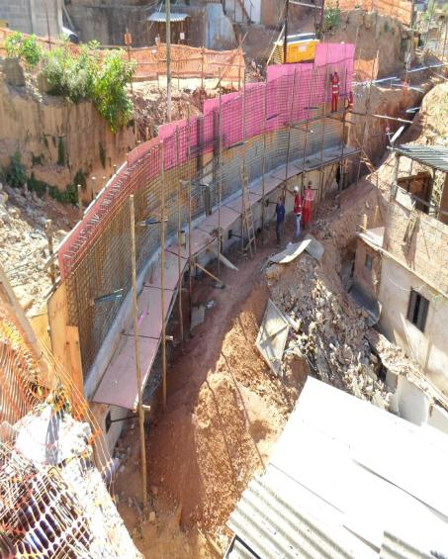
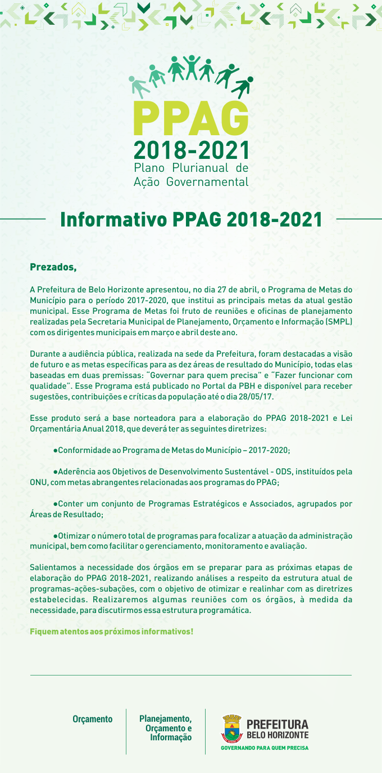
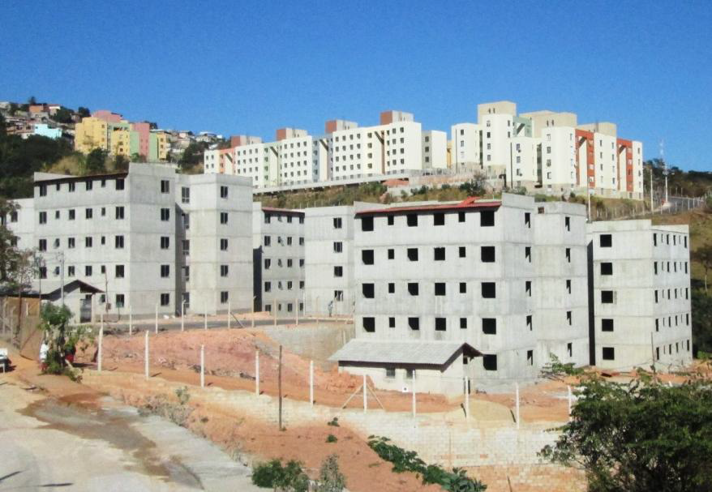
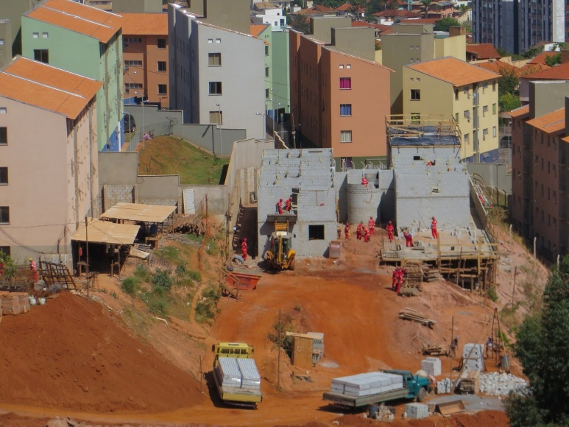
Habitação, Urbanização, Regulação e Ambiente Urbano
Principais Indicadores e Metas

Slide 22

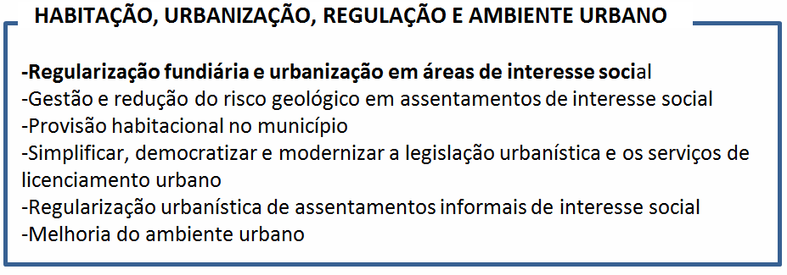
Projetos Estratégicos e Transformadores - PPAG 2018-2021
SEGURANÇA
HABITAÇÃO, URBANIZAÇÃO, REGULAÇÃO E AMBIENTE URBANO
-Policiamento em áreas prioritárias e em unidades de atendimento à população
-Prevenção da violência em áreas de vulnerabilidade social
-Promoção da gestão integrada na resposta à emergências
-Regularização fundiária e urbanização em áreas de interesse social
-Gestão e redução do risco geológico em assentamentos de interesse social
-Provisão habitacional no município
-Simplificar, democratizar e modernizar a legislação urbanística e os serviços de licenciamento urbano
-Regularização urbanística de assentamentos informais de interesse social
-Melhoria do ambiente urbano
SUSTENTABILIDADE AMBIENTAL
-Ampliação e qualificação do serviço de limpeza urbana
-Modernização do processo de licenciamento ambiental
-BH Verde: bem-estar e sustentabilidade
-Recuperação ambiental em áreas degradadas, encostas, drenagem, tratamento de córregos e de fundo de vale
-Revitalização ambiental e desenvolvimento do potencial turístico dos parques, zoológico e Jardim Botânico
MOBILIDADE URBANA
-Qualidade do transporte coletivo: um direito de todos
-BH inclusiva, segura e cidadã
-Mobilidade: atendimento, operação, fiscalização e modernização tecnológica

Slide 23
Principais Indicadores 2018-2021

Slide 24
Principais Metas/
Resultados Previstos 2018-2021
Implantação do Vila Viva - Complexo Várzea da Palma; Morro das Pedras; Taquaril; Pedreira Prado Lopes; Vila Cemig/Alto das Antenas; Aglomerado Aeroporto/São Tomaz; Aglomerado da Serra; Aglomerado Santa Lúcia;
Regularização de Domicílios em ZEIS - Zona de Especial Interesse Social: mais de 9 mil domicílios regularizados até 2021;
Produção de Moradias do Programa Minha Casa Minha Vida: 2.485 Unidades Construídas até 2021;
Fiscalização das Áreas de Risco: 360 fiscalizações por ano;
Lote Limpo! - Ações de Fiscalização para Limpeza e Conservação de Lotes: 10 mil fiscalizações por ano.

Slide 25
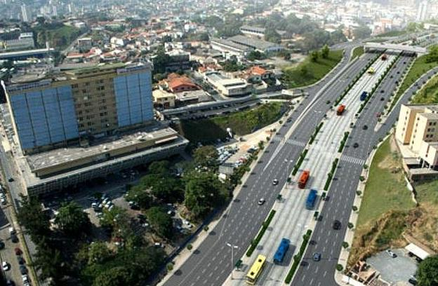
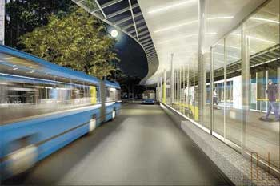
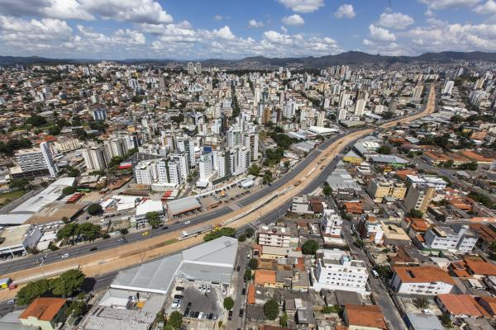
Mobilidade Urbana
Principais Indicadores e Metas

Slide 26
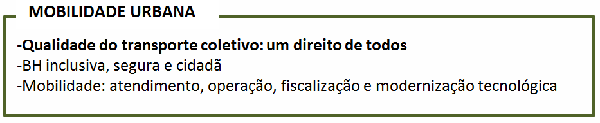
Projetos Estratégicos e Transformadores - PPAG 2018-2021
SEGURANÇA
HABITAÇÃO, URBANIZAÇÃO, REGULAÇÃO E AMBIENTE URBANO
-Policiamento em áreas prioritárias e em unidades de atendimento à população
-Prevenção da violência em áreas de vulnerabilidade social
-Promoção da gestão integrada na resposta à emergências
-Regularização fundiária e urbanização em áreas de interesse social
-Gestão e redução do risco geológico em assentamentos de interesse social
-Provisão habitacional no município
-Simplificar, democratizar e modernizar a legislação urbanística e os serviços de licenciamento urbano
-Regularização urbanística de assentamentos informais de interesse social
-Melhoria do ambiente urbano
SUSTENTABILIDADE AMBIENTAL
-Ampliação e qualificação do serviço de limpeza urbana
-Modernização do processo de licenciamento ambiental
-BH Verde: bem-estar e sustentabilidade
-Recuperação ambiental em áreas degradadas, encostas, drenagem, tratamento de córregos e de fundo de vale
-Revitalização ambiental e desenvolvimento do potencial turístico dos parques, zoológico e Jardim Botânico
MOBILIDADE URBANA
-Qualidade do transporte coletivo: um direito de todos
-BH inclusiva, segura e cidadã
-Mobilidade: atendimento, operação, fiscalização e modernização tecnológica

Slide 27
Principais Indicadores 2018-2021

Slide 28
Principais Metas/
Resultados Previstos 2018-2021
Obras Estruturantes: conclusão Via 710; Boulevard III; Complexo da Lagoinha;
Implantação do Expresso Amazonas – Faixas Exclusivas para ônibus na Av. Amazonas;
Implantação da Estação São José;
Projeto Pedala BH: 388 Km de Ciclovias implantadas;
Implantação do Novo Terminal Rodoviário;
Substituição de 60% da Frota Municipal por Novos Ônibus com Suspensão a Ar e Ar Condicionado: 500 ônibus por ano até 2020;
Implantação de Abrigos em Pontos de Ônibus: 800 abrigos até 2020;
Projeto BH a pé - Melhorias das condições físicas e tempos semafóricos de travessias: 15 interseções por ano.

Slide 29
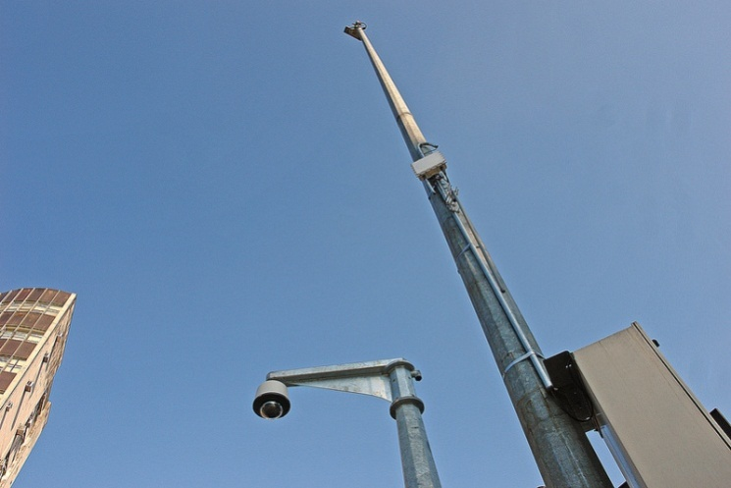
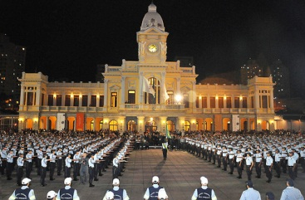
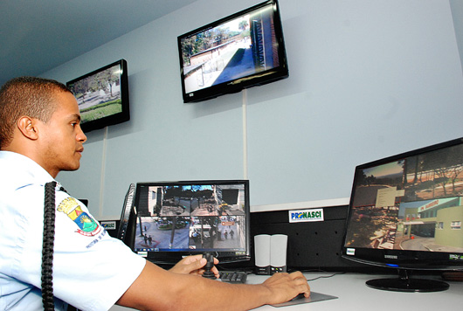
Segurança
Principais Indicadores e Metas

Slide 30
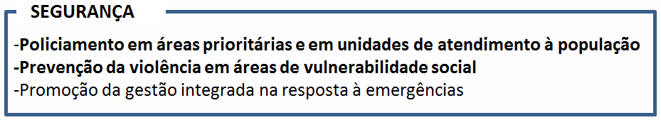
Projetos Estratégicos e Transformadores - PPAG 2018-2021
SEGURANÇA
HABITAÇÃO, URBANIZAÇÃO, REGULAÇÃO E AMBIENTE URBANO
-Policiamento em áreas prioritárias e em unidades de atendimento à população
-Prevenção da violência em áreas de vulnerabilidade social
-Promoção da gestão integrada na resposta à emergências
-Regularização fundiária e urbanização em áreas de interesse social
-Gestão e redução do risco geológico em assentamentos de interesse social
-Provisão habitacional no município
-Simplificar, democratizar e modernizar a legislação urbanística e os serviços de licenciamento urbano
-Regularização urbanística de assentamentos informais de interesse social
-Melhoria do ambiente urbano
SUSTENTABILIDADE AMBIENTAL
-Ampliação e qualificação do serviço de limpeza urbana
-Modernização do processo de licenciamento ambiental
-BH Verde: bem-estar e sustentabilidade
-Recuperação ambiental em áreas degradadas, encostas, drenagem, tratamento de córregos e de fundo de vale
-Revitalização ambiental e desenvolvimento do potencial turístico dos parques, zoológico e Jardim Botânico
MOBILIDADE URBANA
-Qualidade do transporte coletivo: um direito de todos
-BH inclusiva, segura e cidadã
-Mobilidade: atendimento, operação, fiscalização e modernização tecnológica

Slide 31
Principais Indicadores 2018-2021

Slide 32
Principais Metas/
Resultados Previstos 2018-2021
Capacitação em Estágio de Qualificação Profissional na GMBH: 2.072 Guardas Municipais capacitados por ano;
Operações Especiais da Guarda Municipal de Belo Horizonte – GMBH: projeto Viagem Segura e outros: 700 ações por ano;
Projetos de Prevenção à Violência:
  Prevenção à Violência nas Escolas
  Prevenção à Criminalidade Juvenil
  Mediação de Conflitos e Práticas Restaurativas

Slide 33
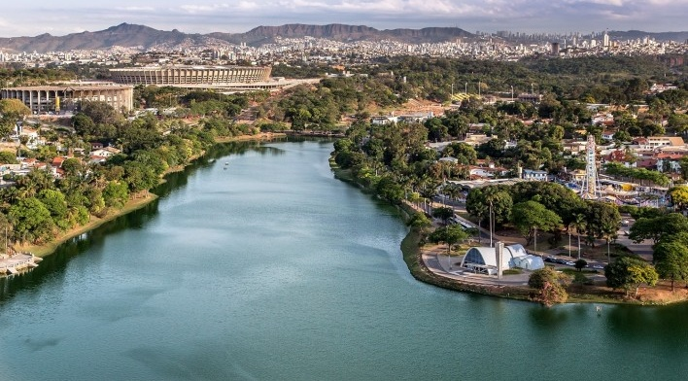
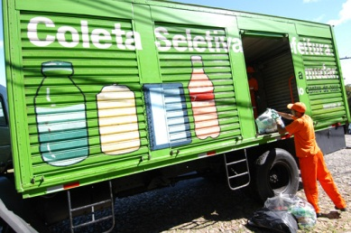
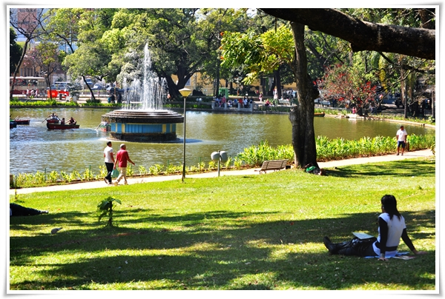
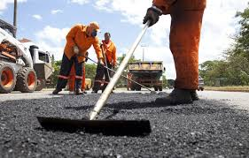
Sustentabilidade Ambiental
Principais Indicadores e Metas

Slide 34
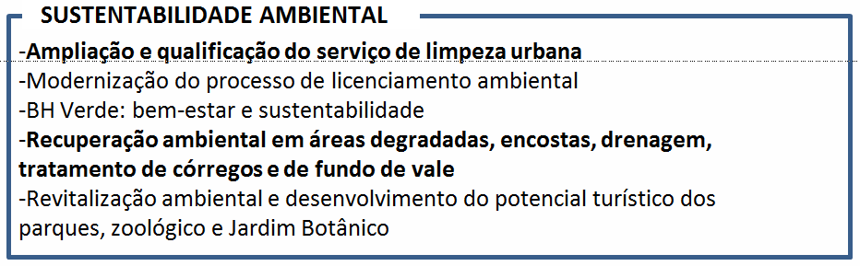
Projetos Estratégicos e Transformadores - PPAG 2018-2021
SEGURANÇA
HABITAÇÃO, URBANIZAÇÃO, REGULAÇÃO E AMBIENTE URBANO
-Policiamento em áreas prioritárias e em unidades de atendimento à população
-Prevenção da violência em áreas de vulnerabilidade social
-Promoção da gestão integrada na resposta à emergências
-Regularização fundiária e urbanização em áreas de interesse social
-Gestão e redução do risco geológico em assentamentos de interesse social
-Provisão habitacional no município
-Simplificar, democratizar e modernizar a legislação urbanística e os serviços de licenciamento urbano
-Regularização urbanística de assentamentos informais de interesse social
-Melhoria do ambiente urbano
SUSTENTABILIDADE AMBIENTAL
-Ampliação e qualificação do serviço de limpeza urbana
-Modernização do processo de licenciamento ambiental
-BH Verde: bem-estar e sustentabilidade
-Recuperação ambiental em áreas degradadas, encostas, drenagem, tratamento de córregos e de fundo de vale
-Revitalização ambiental e desenvolvimento do potencial turístico dos parques, zoológico e Jardim Botânico
MOBILIDADE URBANA
-Qualidade do transporte coletivo: um direito de todos
-BH inclusiva, segura e cidadã
-Mobilidade: atendimento, operação, fiscalização e modernização tecnológica

Slide 35
Principais Indicadores 2018-2021

Slide 36
Principais Metas/
Resultados Previstos 2018-2021
Meio Ambiente:
  Recuperação de Áreas Localizadas em Encostas - Projeto Montes Verdes;
  Certificação em Sustentabilidade Ambiental de Empreendimentos (Selo BH Sustentável): 80 por ano;
  Bem Estar Animal: Planos de Manejo; Elaboração de Protocolo Municipal de Atendimento à Fauna; Fóruns ambientais sobre a causa animal, dentre outras ações;
Parques e Zoológico:
  Manutenção e recuperação em parques e CEVAE's: 80 unidades por ano;
  Eventos, Campanhas Educativas, Culturais e de Lazer: 80 mil eventos por ano;
Saneamento:
  Drenagem e Tratamento de Fundos de Vale; Recuperação Ambiental do Córrego Bonsucesso;

Slide 37
Principais Metas/
Resultados Previstos 2018-2021
Limpeza Urbana:
Cobertura dos Serviços de Limpeza de Vias em Áreas Urbanas: 640 mil km de sarjetas varridas por ano;
Coleta Seletiva: ampliação de 36 bairros atendidos para 47; ampliação de 82 Locais de Entrega Voluntária para 280 até 2021;
Serviço de Limpeza Urbana em Vilas e Favelas: ampliação de 53 mil km de vias atendidas para 77 mil km.

Slide 38


